Slide 1
ASK DATA / BUSINESS SOLUTION
企业级智能问数平台｜产品V2.0建设成果与V3.0演进方向。
16页｜汇报时长20—25分钟｜重点回答“为什么做、做成什么、V2.0与V3.0边界、价值如何、下一步是什么”
汇报单位｜汇报人｜2026年8月
产品 V2.0 · V3.0 演进规划
Notes:
来源：02-产品V2.0业务方案与V3.0规划-领导汇报版.md，第1页。所有文字与形状可在PowerPoint中编辑。

Slide 2
02
为什么建设
业务方案
传统取数难以同时满足效率、口径、安全和规模化运营要求。
业务取数依赖专业人员，响应链条长。
指标口径与数据入口分散。
大模型直接查库存在幻觉、越权和不可审计风险。
企业需要统一、安全、可运营的数据智能入口。
企业级智能问数平台
2 / 16
Notes:
来源：02-产品V2.0业务方案与V3.0规划-领导汇报版.md，第2页。所有文字与形状可在PowerPoint中编辑。

Slide 3
03
产品定位与目标
业务方案
用自然语言连接“人、业务指标和受控数据源”。
对用户
对业务
更快、更简单地获得可信数据。
统一口径，沉淀高频分析场景。
对管理
对技术
权限、配置、发布、审计形成闭环。
模型和数据源可适配，能力可持续扩展。
企业级智能问数平台
3 / 16
Notes:
来源：02-产品V2.0业务方案与V3.0规划-领导汇报版.md，第3页。所有文字与形状可在PowerPoint中编辑。

Slide 4

04
整体业务架构
业务方案
企业级智能问数平台
4 / 16
Notes:
来源：02-产品V2.0业务方案与V3.0规划-领导汇报版.md，第4页。所有文字与形状可在PowerPoint中编辑。

Slide 5
05
为什么结果可信
业务方案
本页要点
01
七层机制把大模型能力放入确定性安全边界。
02
L1—L5完成请求、权限、参数、计划和资产映射。
03
L6执行参数化SQL和结构化安全校验。
04
L7只能根据实际执行结果形成回答。
05
模型不裁决权限、不绕过SQL安全、不伪造事实。
企业级智能问数平台
5 / 16
Notes:
来源：02-产品V2.0业务方案与V3.0规划-领导汇报版.md，第5页。所有文字与形状可在PowerPoint中编辑。

Slide 6
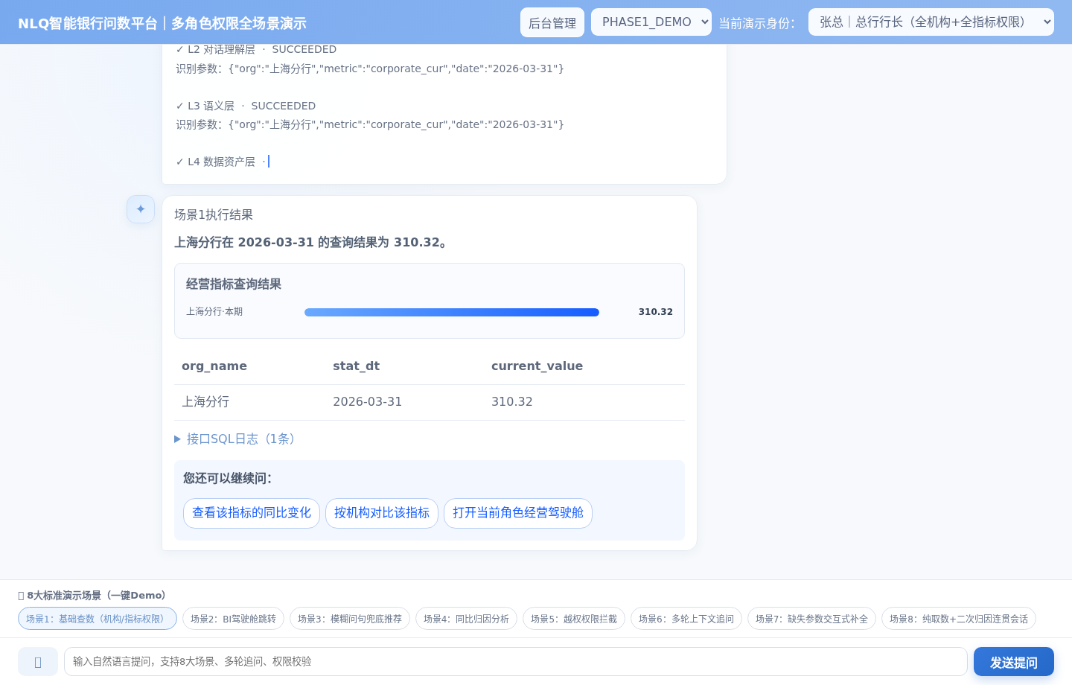
06
用户端能做什么
产品能力
本页要点
01
覆盖从基础查数到趋势、对比、下钻和驾驶舱导航的主要经营分析入口。
02
基础指标、同比环比、趋势、排名和多指标组合。
03
机构和业务明细下钻。
04
角色权限过滤和驾驶舱智能导航。
05
多轮追问、缺参引导、推荐问法和结果图表。
企业级智能问数平台
6 / 16
Notes:
来源：02-产品V2.0业务方案与V3.0规划-领导汇报版.md，第6页。所有文字与形状可在PowerPoint中编辑。

Slide 7
07
平台如何管理
产品能力
本页要点
01
V2.0不只是问数页面，而是可配置、可审批、可监控的企业平台。
02
组织、用户、角色和数据范围权限。
03
指标、维度、数据资产、模板和场景。
04
模型、数据源、秘密引用和运行组合。
05
配置审批、发布、回滚和审计。
企业级智能问数平台
7 / 16
Notes:
来源：02-产品V2.0业务方案与V3.0规划-领导汇报版.md，第7页。所有文字与形状可在PowerPoint中编辑。

Slide 8
08
方案优势
业务方案
业务友好
口径统一｜权限可信｜SQL安全｜结果可靠｜全程可追溯｜平台可运营｜架构可扩展。
企业级智能问数平台
8 / 16
Notes:
来源：02-产品V2.0业务方案与V3.0规划-领导汇报版.md，第8页。所有文字与形状可在PowerPoint中编辑。

Slide 9
09
当前建设结果
业务方案
企业产品底座主体完成，产品基线正在收尾，客户交付尚需真实环境验证。
已完成
容量已有证据
进行中
M0—M6、完整测试体系、迁移演练。
30/50执行并发、200 QPS短突发、1300 SSE、30分钟峰值通过。
8小时长稳。
待完成
客户阶段
安全与发布审查、候选发布。
认证、数据库、模型、网络、容量、安全、灾备和业务签字。
企业级智能问数平台
9 / 16
Notes:
来源：02-产品V2.0业务方案与V3.0规划-领导汇报版.md，第9页。所有文字与形状可在PowerPoint中编辑。

Slide 10
10
预期业务价值
业务方案
缩短取数周期、提升自助完成率、减少重复开发、提高口径一致性、降低越权风险、提升审计覆盖和数据资产复用。
企业级智能问数平台
10 / 16
Notes:
来源：02-产品V2.0业务方案与V3.0规划-领导汇报版.md，第10页。所有文字与形状可在PowerPoint中编辑。

Slide 11
11
V2.0系统架构与能力边界
产品能力
本页要点
01
V2.0是安全可信问数平台基线，不是开放式通用智能体。
02
Java控制面负责身份权限、配置发布、运行主记录和审计治理。
03
Python执行面负责固定七层；模型只参与L2理解和L7解读。
04
以已发布指标、受控SQL模板和结构化数据源为主要数据能力。
05
不把任意跨域编排、主动预测、知识图谱和业务写操作列为V2.0已有能力。
企业级智能问数平台
11 / 16
Notes:
来源：02-产品V2.0业务方案与V3.0规划-领导汇报版.md，第11页。所有文字与形状可在PowerPoint中编辑。

Slide 12
12
产品定位如何演进
演进规划
对比维度 | V2.0产品基线 | V3.0规划能力
定位 | 企业安全可信问数平台 | 智能经营分析与决策协同平台
入口 | 用户主动提问 | 提问、订阅、预警、报告、智能体
任务 | 一问一查或少量多SQL | 一问多查、多步骤计划DAG
数据 | 结构化数据库为主 | 数据库、API、文档、知识和实时数据
输出 | 事实摘要、表格、图表 | 异常归因、预测、证据和行动建议
治理 | 权限、SQL安全、事实一致、审计 | 跨域授权、完整性、证据链、人工确认
企业级智能问数平台
12 / 16
Notes:
来源：02-产品V2.0业务方案与V3.0规划-领导汇报版.md，第12页。所有文字与形状可在PowerPoint中编辑。

Slide 13
13
七层能力差异
产品能力
层级 | V2.0产品基线 | V3.0规划能力
L1 | 请求、会话、版本绑定 | 对话、订阅、预警和智能体任务接入
L2 | 要素、上下文、缺参歧义 | 领域、能力及跨域需求识别
L3 | 口径、意图、语义计划 | 综合问题拆解及任务依赖
L4 | 表字段与指标映射 | API、文档、知识和实时资产匹配
L5 | 受控SQL执行计划 | SQL/API/计算/检索计划DAG
L6 | 安全校验和数据执行 | 串并行、重试、质量及部分成功
L7 | 事实摘要、图表、归因 | 证据化异常、预测和行动建议
企业级智能问数平台
13 / 16
Notes:
来源：02-产品V2.0业务方案与V3.0规划-领导汇报版.md，第13页。所有文字与形状可在PowerPoint中编辑。

Slide 14
14
V3.0七层规划架构
演进规划
本页要点
01
七层从“可信查询流水线”升级为“领域能力驱动的多任务分析流水线”。
02
模型可识别领域、抽取参数、推荐任务和组织回答。
03
正式代码裁决权限、Schema、依赖、白名单、调度和最终状态。
04
关键任务失败必须披露未核实项，不能输出“整体正常”。
05
支付、核销、授权、关账等写操作必须重新鉴权、确认或审批。
企业级智能问数平台
14 / 16
Notes:
来源：02-产品V2.0业务方案与V3.0规划-领导汇报版.md，第14页。所有文字与形状可在PowerPoint中编辑。

Slide 15
15
V3.0演进方向
演进规划
本页要点
01
从“回答问题”走向“主动发现、深度分析、辅助决策和协同闭环”。
02
异常发现、根因归因、预测分析、智能报告。
03
专项分析智能体和多步骤任务编排。
04
指标知识图谱、文档融合和跨源分析。
05
移动端、企业IM、订阅推送和协作分享。
企业级智能问数平台
15 / 16
Notes:
来源：02-产品V2.0业务方案与V3.0规划-领导汇报版.md，第15页。所有文字与形状可在PowerPoint中编辑。

Slide 16
16
决策建议与下一步
演进规划
本页要点
01
完成V2.0长稳、安全审查和候选发布，冻结产品基线。
02
选择目标客户或试点单位，启动真实环境与黄金问题验证。
03
同步建立V3.0需求池，按业务价值、数据成熟度、安全风险排序。
04
优先试点可量化价值的异常分析和智能报告场景。
企业级智能问数平台
16 / 16
Notes:
来源：02-产品V2.0业务方案与V3.0规划-领导汇报版.md，第16页。所有文字与形状可在PowerPoint中编辑。

